Slide 1
SINES DC PDF

Slide 2
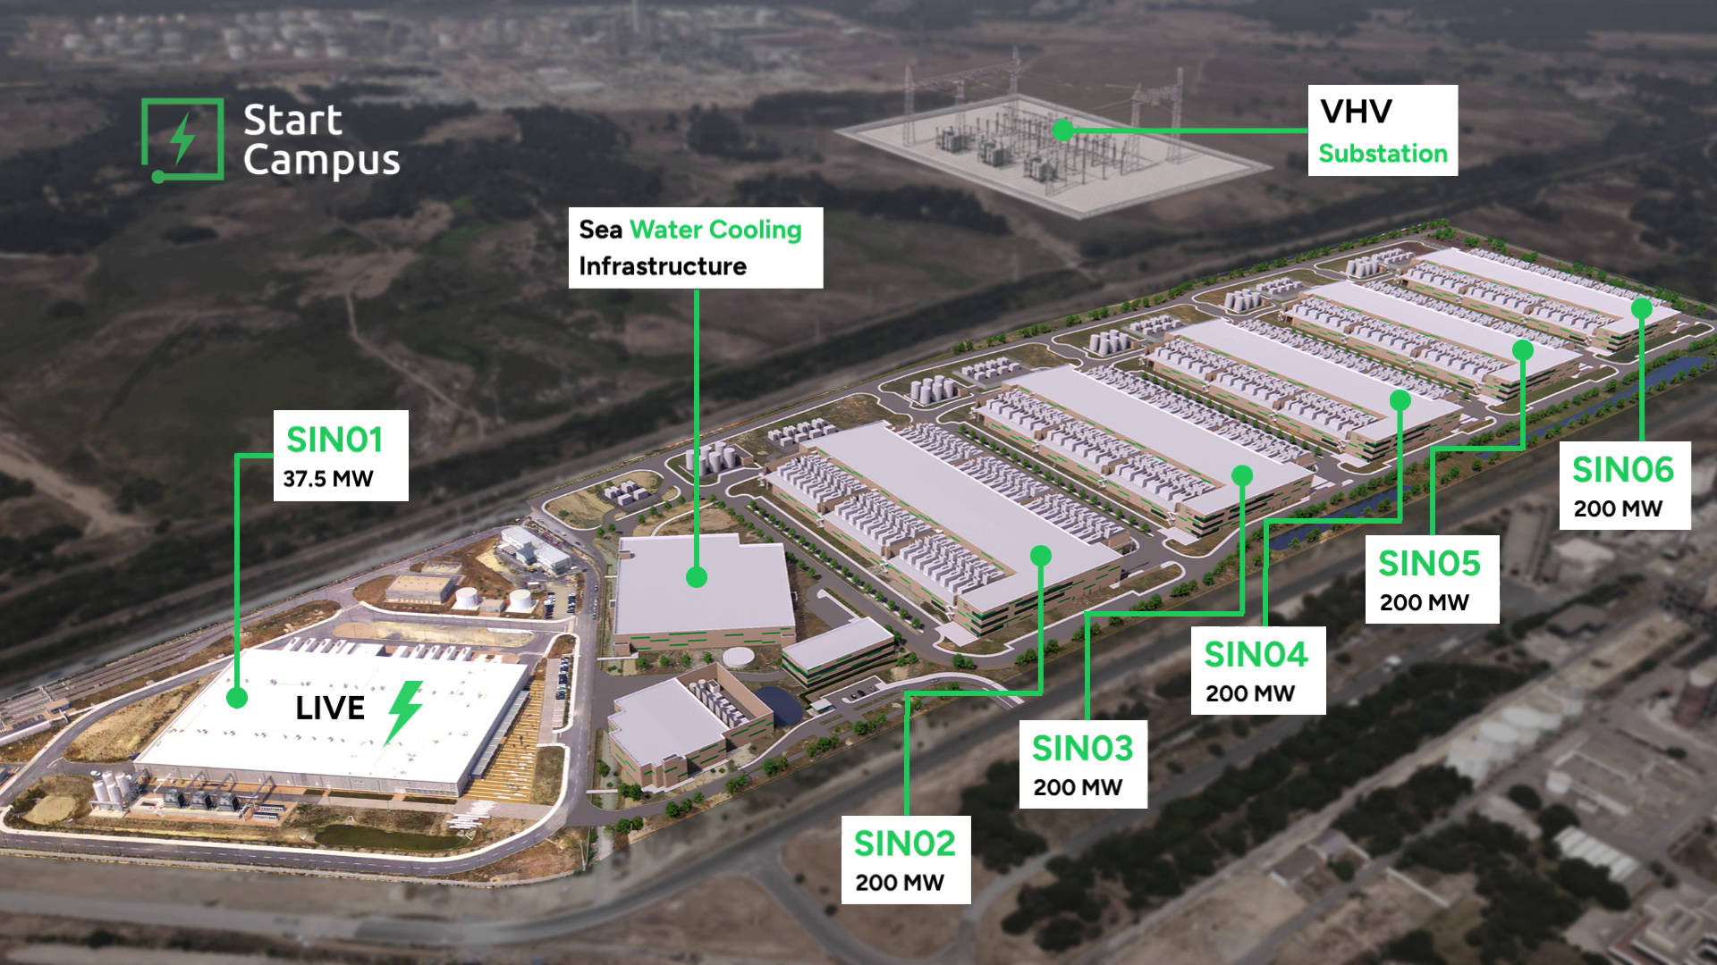
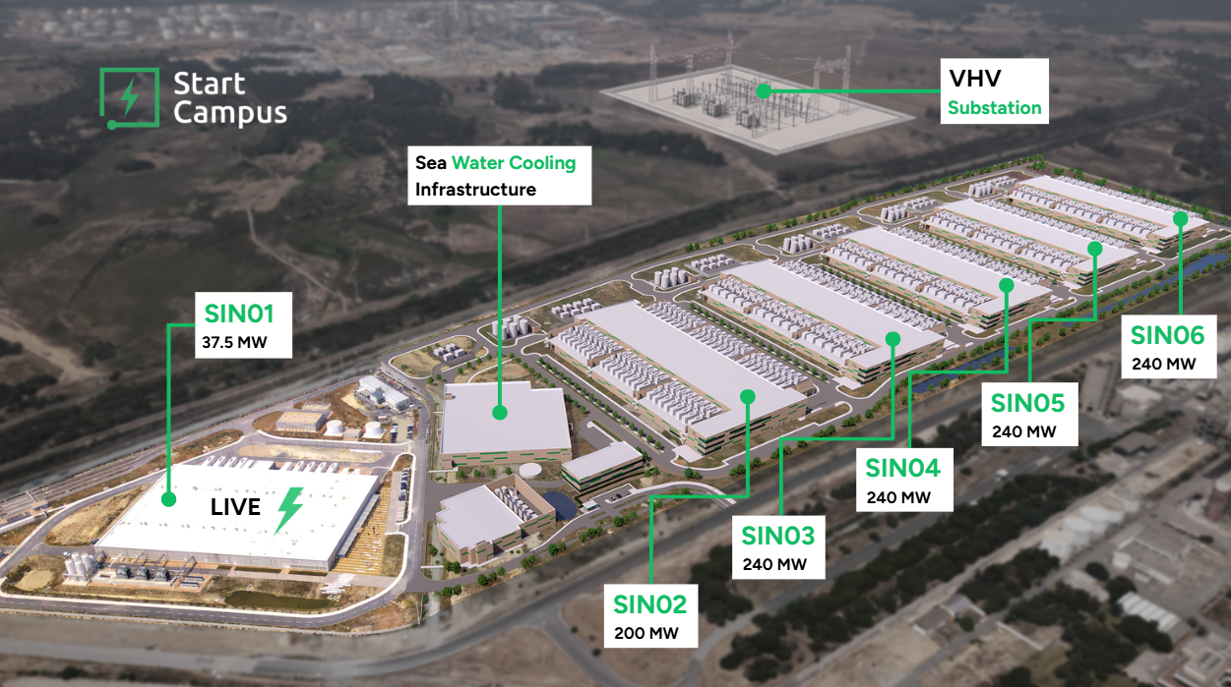

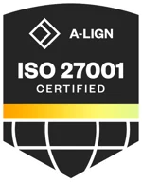




SINES DC
Europe’s First Giga-Scale
AI Data Campus
Sines, Portugal
Site Coordinates: 37.934961, -8.812558
c. 90 km south of Lisbon
1.2GW campus - 200MW ready-to-build 37.5 MW SIN01 - AI-ready design
SOC 2 - Leed Gold - ISO27001 - OCP Ready
1.2 GW IT capacity
100% Grid capacity secured
Low latency to all major cities
Low cost and 100% renewable power
www.startcampus.pt
sales@startcampus.pt

Slide 3
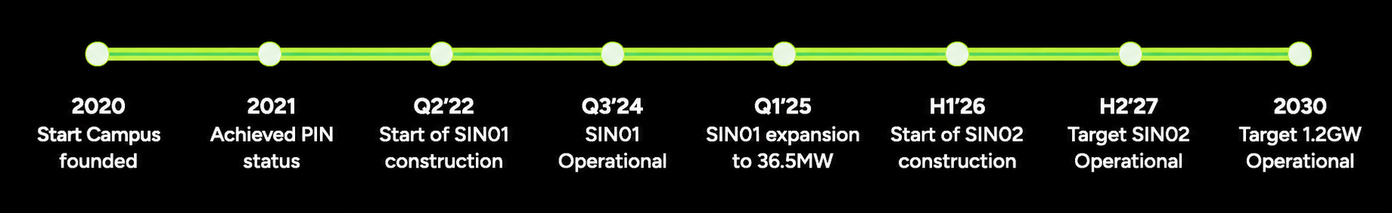

SINES DC
Europe’s First Giga-Scale
AI Data Campus
Sines, Portugal
Site Coordinates: 37.934961, -8.812558
c. 90 km south of Lisbon
1.2GW campus - 200MW ready-to-build 37.5 MW SIN01 - AI-ready design - SOC 2 - Leed Gold - ISO27001 - OCP Ready
1.2 GW IT capacity
100% Grid capacity secured
Low latency to all major cities
Low cost and 100% renewable power

Slide 4
SINES DC PDF
PT

Slide 5
SINES DC
A Primeira Giga Fábrica
de IA na Europa
Sines, Portugal
Coordenadas do local: 37.934961, -8.812558
c. 90 km a sul de Lisboa
1.2GW campus - 200MW ready-to-build 37.5 MW SIN01 - AI-ready design
SOC 2 - Leed Gold - ISO27001 - OCP Ready
1.2 GW de capacidade IT
100% capacidade assegurada
Baixa Latência para grandes cidades
Energia 100% renovável e de baixo custo
www.startcampus.pt
sales@startcampus.pt

Slide 6
SIN01 PDF

Slide 7
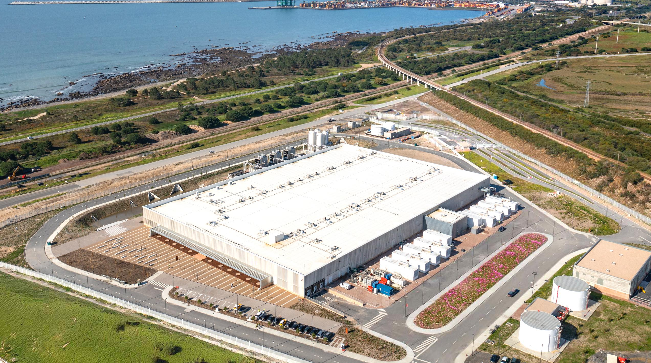
SIN 01
Europe’s First Giga-Scale
AI Data Campus
Sines, Portugal
Site Coordinates: 37.934961, -8.812558
c. 90 km south of Lisbon
1.2GW campus - 200MW ready-to-build 37.5 MW SIN01 - AI-ready design
SOC 2 - Leed Gold - ISO27001 - OCP Ready
1.2 GW IT capacity
100% Grid capacity secured
Low latency to all major cities
Low cost and 100% renewable power
www.startcampus.pt
sales@startcampus.pt

Slide 8


General
Availability | Fully Operational and leased as off end-October 2025
Building | New build, 1 story building Part of a 6-building, 1.2 GW IT campus
Base Build design | Tier III-equivalent
Data Halls | 3, with possible cages
Office / Storage | Available upon request
Access | 24/7
Loading docks | Three bays
Others | Security and Ops 24/7 Remote hands available
Certifications | OCP Ready for Hyperscale ISO27001 ; Leed Gold
Power
Utility Providers | E-Redes
Utility Power | 2N High Voltage 60kV feeds
Power Distribution | 2N Medium Voltage 11kV
Power Usage | Revenue-grade metering; option of pass-through, fixed or hybrid pricing
UPS | Distributed redundant LV & UPS backup
Back-up power | 24h HVO-fueled Gen system
Cooling
System | Heat rejection to a Sea Water System and chiller system as back-up
Flexibility | 100% Liquid cooling Air cooling (fan walls) Hybrid air & liquid cooling
Service | Concurrently maintainable
Reliability | N+1 redundancy, dual power source, 2N piping; fault-tolerant with thermal storage for uninterrupted cooling
Security
Personnel | 24/7 manned security
CCTV | 360º video-analytics (interior/exterior)
Access control | Biometric & MFA access control system
Perimeter | Anti-climb security metal fencing with intrusion detection
Defense In Depth | Multiple concentric security layers
Integration | Integrated Physical Security system
Telecom
Entry points | Four diverse entry points
Meet-Me Rooms | Two independent MMRs
Carrier Neutral | Multiple carrier access
Cable Landing | Sines <4 miles away (EllaLink, Nuvem¹)
Take a virtual site tour
Note: CLS stands for Cable Landing Station; ¹ From 2026 onwards

Slide 9
SIN01 PDF
PT

Slide 10
SIN 01
A Primeira Giga Fábrica
de IA na Europa
Sines, Portugal
Coordenadas do local: 37.934961, -8.812558
c. 90 km a sul de Lisboa
1.2GW campus - 200MW ready-to-build 37.5 MW SIN01 - AI-ready design
SOC 2 - Leed Gold - ISO27001 - OCP Ready
1.2 GW de capacidade IT
100% capacidade assegurada
Baixa Latência para grandes cidades
Energia 100% renovável e de baixo custo
www.startcampus.pt
sales@startcampus.pt

Slide 11
Geral
Disponibilidade | Totalmente operacional e arrendado no final de outubro de 2025
Edifício | Construção nova, edifício de 1 andar Parte de um campus de TI com 6 edifícios e 1,2 GW
Design da Construção da Base | Equivalente ao Nível III
Data Halls | 3, com possíveis “cages”
Escritório / Armazenamento | Disponível mediante pedido
Acesso | 24/7
Docas de carga | 3
Outros | Segurança e Operações 24/7
Certificações | OCP Ready for Hyperscale ISO27001 Leed Gold
Energia
Fornecedores de Serviços Públicos | E-Redes
Energia Elétrica | 2N alimentações de alta tensão 60kV
Distribuição de Energia | 2N Tensão Média 11kV
Utilização de Energia | Medição de nível comercial; Opção de preços pass-through, fixos ou híbridos
UPS | Backup redundante distribuído de LV & UPS
Energia de reserva | Sistema de geração alimentado por HVO 24h
Arrefecimento
Sistema | Rejeição de calor para um Sistema de Água do Mar e sistema de arrefecimento como reserva
Flexibilidade | 100% Refrigeração líquida Arrefecimento a ar (paredes do ventilador) Arrefecimento híbrido de ar e líquido
Serviço | Simultaneamente sustentável
Fiabilidade | Redundância N+1, fonte de energia dupla, tubagem 2N; Tolerante a falhas com térmico Armazenamento para arrefecimento ininterrupto
Segurança
Pessoal | Segurança 24/7
CCTV | 360º video-analytics (interior/exterior)
Controlo de acesso | Sistema de controlo de acesso biométrico e MFA
Perímetro | Vedação metálica de segurança anti-escalada com deteção de intrusão
Defesa em Profundidade | Múltiplas camadas concêntricas de segurança
Integração | Sistema Integrado de Segurança Física
Telecomunicações
Pontos de entrada | Quatro pontos de entrada diferentes
Meet-Me Rooms | Dois MMRs independentes
Carrier Neutral | Acesso a múltiplos operadores
Cable Landing | Sines <4 milhas de distância (EllaLink, Nuvem1)
Faça uma visita virtual ao local
Note: CLS stands for Cable Landing Station; ¹ From 2026 onwards

Slide 12
SIN02 PDF

Slide 13
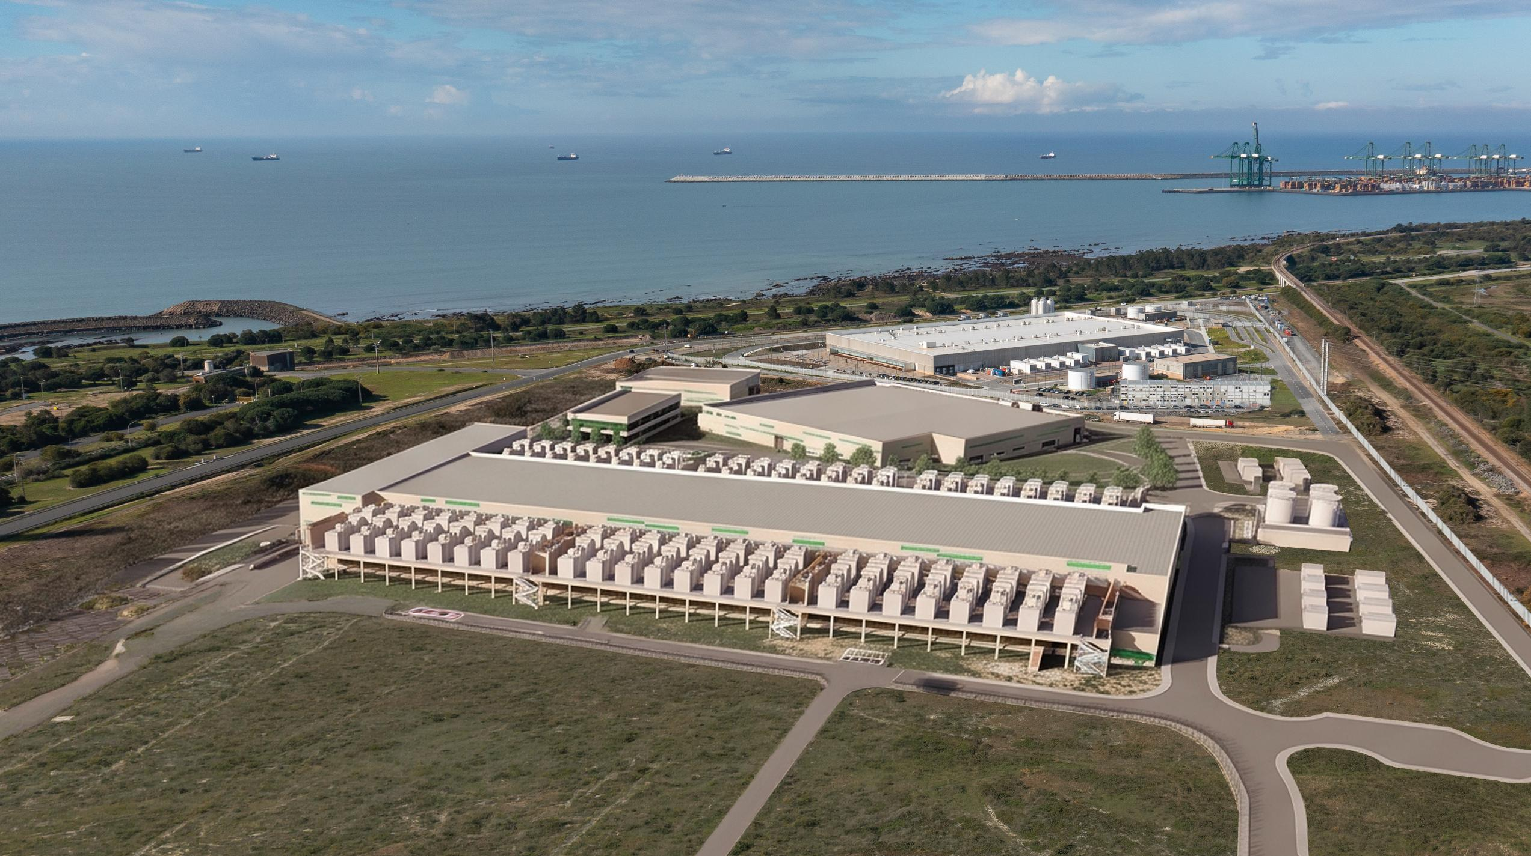
SIN 02
Europe’s First Giga-Scale
AI Data Campus
Sines, Portugal
Site Coordinates: 37.934961, -8.812558
c. 90 km south of Lisbon
200MW IT Capacity - up to 600kW racks
Q3 2027 - AI-ready design
1.2 GW IT capacity
100% Grid capacity secured
Low latency to all major cities
Low cost and 100% renewable power
www.startcampus.pt
sales@startcampus.pt

Slide 14
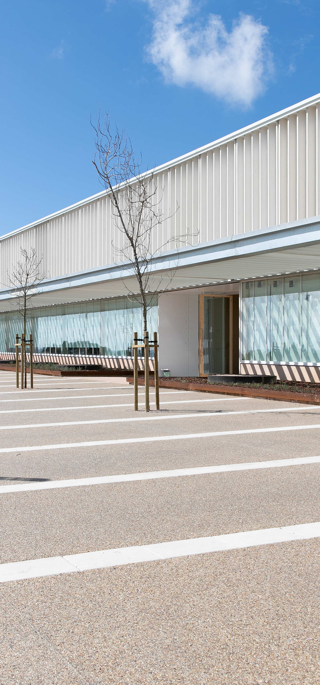

General
Availability | 200 MW Q3 2027
Building | New build, 2 stories building Part of a 6-building, 1.2 GW IT campus
Base Build design | Tier III-equivalent
Data Halls | 3, with possible cages
Office / Storage | Available upon request
Access | 24/7
Loading docks | Three bays
Others | Security and Ops 24/7 Remote hands available
Certifications | OCP Ready for Hyperscale ISO27001
Power
Utility Providers | REN
Utility Power | 2N 400kv and 4N3 150kV/22kV
Power Distribution | 4N3
Power Usage | Revenue-grade metering; option of pass-through, fixed or hybrid pricing
UPS | Distributed redundant LV & UPS backup
Back-up power | 24h HVO-fueled Gen system​
Cooling
System | Heat rejection to a Sea Water System and chiller system as back-up
Flexibility | Liquid cooling Air cooling (fan walls) Hybrid air & liquid cooling
Service | Concurrently maintainable
Reliability | N+1 redundancy, dual power source, 2N piping; fault-tolerant with thermal storage for uninterrupted cooling
Security
Personnel | 24/7 manned security
CCTV | 360º video-analytics (interior/exterior)
Access control | Biometric & MFA access control system
Perimeter | Anti-climb security metal fencing with intrusion detection
Defense In Depth | Multiple concentric security layers
Integration | Integrated Physical Security system
Telecom
Entry points | Six diverse entry points (4 at SIN01+ 2 at SIN02)
Meet-Me Rooms | Two independent MMRs
Carrier Neutral | Multiple carrier access + Connection to the SIN01.
Cable Landing | Sines <4 miles away (EllaLink, Nuvem¹)
Take a virtual site tour
Note: CLS stands for Cable Landing Station; ¹ From 2026 onwards

Slide 15
SIN02 PDF
PT

Slide 16
SIN 02
A Primeira Giga Fábrica de
IA na Europa
Sines, Portugal
Site Coordinates: 37.934961, -8.812558
c. 90 km south of Lisbon
200MW capacidade de IT
Racks até 600kW
Q3 2027 - AI-ready design
1.2 GW de capacidade IT
100% capacidade assegurada
Baixa Latência para grandes cidades
Energia 100% renovável e de baixo custo
www.startcampus.pt
sales@startcampus.pt

Slide 17
Geral
Disponibilidade | 200MW Q3 2027
Edifício | Construção nova, edifício de 2 andares Parte de um campus de TI com 6 edifícios e 1,2 GW
Design da Construção da Base | Equivalente ao Nível III
Data Halls | 3, com possíveis “cages”
Escritório / Armazenamento | Disponível mediante pedido
Acesso | 24/7
Docas de carga | 3
Outros | Segurança e Operações 24/7
Certificações | OCP Ready for Hyperscale ISO27001
Energia
Fornecedores de Serviços Públicos | E-Redes
Energia Elétrica | 2N alimentações de alta tensão 60kV
Distribuição de Energia | 2N Tensão Média 11kV
Utilização de Energia | Medição de nível comercial; Opção de preços pass-through, fixos ou híbridos
UPS | Backup redundante distribuído de LV & UPS
Energia de reserva | Sistema de geração alimentado por HVO 24h
Arrefecimento
Sistema | Rejeição de calor para um Sistema de Água do Mar e sistema de arrefecimento como reserva
Flexibilidade | 100% Refrigeração líquida Arrefecimento a ar (paredes do ventilador) Arrefecimento híbrido de ar e líquido
Serviço | Simultaneamente sustentável
Fiabilidade | Redundância N+1, fonte de energia dupla, tubagem 2N; Tolerante a falhas com térmico Armazenamento para arrefecimento ininterrupto
Segurança
Pessoal | Segurança 24/7
CCTV | 360º video-analytics (interior/exterior)
Controlo de acesso | Sistema de controlo de acesso biométrico e MFA
Perímetro | Vedação metálica de segurança anti-escalada com deteção de intrusão
Defesa em Profundidade | Múltiplas camadas concêntricas de segurança
Integração | Sistema Integrado de Segurança Física
Telecomunicações
Pontos de entrada | Quatro pontos de entrada diferentes
Meet-Me Rooms | Dois MMRs independentes
Carrier Neutral | Acesso a múltiplos operadores
Cable Landing | Sines <4 milhas de distância (EllaLink, Nuvem1)
Faça uma visita virtual ao local
Note: CLS stands for Cable Landing Station; ¹ From 2026 onwards

Slide 18
SINES DC PDF

Slide 19
SINES DC
Europe’s First Giga-Scale
AI Data Campus
Sines, Portugal
Site Coordinates: 37.934961, -8.812558
c. 90 km south of Lisbon
1.2GW campus - 200MW ready-to-build 37.5 MW SIN01 - AI-ready design
SOC 2 - Leed Gold - ISO27001 - OCP Ready
1.2 GW IT capacity
100% Grid capacity secured
Low latency to all major cities
Low cost and 100% renewable power
www.startcampus.pt
sales@startcampus.pt

Slide 20
SINES DC PDF
PT

Slide 21
SINES DC
A Primeira Giga Fábrica
de IA na Europa
Sines, Portugal
Coordenadas do local: 37.934961, -8.812558
c. 90 km a sul de Lisboa
1.2GW campus - 200MW ready-to-build 37.5 MW SIN01 - AI-ready design
SOC 2 - Leed Gold - ISO27001 - OCP Ready
1.2 GW de capacidade IT
100% capacidade assegurada
Baixa Latência para grandes cidades
Energia 100% renovável e de baixo custo
www.startcampus.pt
sales@startcampus.pt

Slide 22
SIN01 PDF

Slide 23
SIN 01
Europe’s First Giga-Scale
AI Data Campus
Sines, Portugal
Site Coordinates: 37.934961, -8.812558
c. 90 km south of Lisbon
1.2GW campus - 200MW ready-to-build 37.5 MW SIN01 - AI-ready design
SOC 2 - Leed Gold - ISO27001 - OCP Ready
1.2 GW IT capacity
100% Grid capacity secured
Low latency to all major cities
Low cost and 100% renewable power
www.startcampus.pt
sales@startcampus.pt

Slide 24
General
Availability | Fully Operational and leased as off end-October 2025
Building | New build, 1 story building Part of a 6-building, 1.2 GW IT campus
Base Build design | Tier III-equivalent
Data Halls | 3, with possible cages
Office / Storage | Available upon request
Access | 24/7
Loading docks | Three bays
Others | Security and Ops 24/7 Remote hands available
Certifications | OCP Ready for Hyperscale ISO27001 ; Leed Gold
Power
Utility Providers | E-Redes
Utility Power | 2N High Voltage 60kV feeds
Power Distribution | 2N Medium Voltage 11kV
Power Usage | Revenue-grade metering; option of pass-through, fixed or hybrid pricing
UPS | Distributed redundant LV & UPS backup
Back-up power | 24h HVO-fueled Gen system
Cooling
System | Heat rejection to a Sea Water System and chiller system as back-up
Flexibility | 100% Liquid cooling Air cooling (fan walls) Hybrid air & liquid cooling
Service | Concurrently maintainable
Reliability | N+1 redundancy, dual power source, 2N piping; fault-tolerant with thermal storage for uninterrupted cooling
Security
Personnel | 24/7 manned security
CCTV | 360º video-analytics (interior/exterior)
Access control | Biometric & MFA access control system
Perimeter | Anti-climb security metal fencing with intrusion detection
Defense In Depth | Multiple concentric security layers
Integration | Integrated Physical Security system
Telecom
Entry points | Four diverse entry points
Meet-Me Rooms | Two independent MMRs
Carrier Neutral | Multiple carrier access
Cable Landing | Sines <4 miles away (EllaLink, Nuvem¹)
Take a virtual site tour
Note: CLS stands for Cable Landing Station; ¹ From 2026 onwards

Slide 25
SIN01 PDF
PT

Slide 26
SIN 01
A Primeira Giga Fábrica
de IA na Europa
Sines, Portugal
Coordenadas do local: 37.934961, -8.812558
c. 90 km a sul de Lisboa
1.2GW campus - 200MW ready-to-build 37.5 MW SIN01 - AI-ready design
SOC 2 - Leed Gold - ISO27001 - OCP Ready
1.2 GW de capacidade IT
100% capacidade assegurada
Baixa Latência para grandes cidades
Energia 100% renovável e de baixo custo
www.startcampus.pt
sales@startcampus.pt

Slide 27
Geral
Disponibilidade | Totalmente operacional e arrendado no final de outubro de 2025
Edifício | Construção nova, edifício de 1 andar Parte de um campus de TI com 6 edifícios e 1,2 GW
Design da Construção da Base | Equivalente ao Nível III
Data Halls | 3, com possíveis “cages”
Escritório / Armazenamento | Disponível mediante pedido
Acesso | 24/7
Docas de carga | 3
Outros | Segurança e Operações 24/7
Certificações | OCP Ready for Hyperscale ISO27001 Leed Gold
Energia
Fornecedores de Serviços Públicos | E-Redes
Energia Elétrica | 2N alimentações de alta tensão 60kV
Distribuição de Energia | 2N Tensão Média 11kV
Utilização de Energia | Medição de nível comercial; Opção de preços pass-through, fixos ou híbridos
UPS | Backup redundante distribuído de LV & UPS
Energia de reserva | Sistema de geração alimentado por HVO 24h
Arrefecimento
Sistema | Rejeição de calor para um Sistema de Água do Mar e sistema de arrefecimento como reserva
Flexibilidade | 100% Refrigeração líquida Arrefecimento a ar (paredes do ventilador) Arrefecimento híbrido de ar e líquido
Serviço | Simultaneamente sustentável
Fiabilidade | Redundância N+1, fonte de energia dupla, tubagem 2N; Tolerante a falhas com térmico Armazenamento para arrefecimento ininterrupto
Segurança
Pessoal | Segurança 24/7
CCTV | 360º video-analytics (interior/exterior)
Controlo de acesso | Sistema de controlo de acesso biométrico e MFA
Perímetro | Vedação metálica de segurança anti-escalada com deteção de intrusão
Defesa em Profundidade | Múltiplas camadas concêntricas de segurança
Integração | Sistema Integrado de Segurança Física
Telecomunicações
Pontos de entrada | Quatro pontos de entrada diferentes
Meet-Me Rooms | Dois MMRs independentes
Carrier Neutral | Acesso a múltiplos operadores
Cable Landing | Sines <4 milhas de distância (EllaLink, Nuvem1)
Faça uma visita virtual ao local
Note: CLS stands for Cable Landing Station; ¹ From 2026 onwards

Slide 28
SIN02 PDF

Slide 29
SIN 02
Europe’s First Giga-Scale
AI Data Campus
Sines, Portugal
Site Coordinates: 37.934961, -8.812558
c. 90 km south of Lisbon
200MW IT Capacity - up to 600kW racks
Q3 2027 - AI-ready design
1.2 GW IT capacity
100% Grid capacity secured
Low latency to all major cities
Low cost and 100% renewable power
www.startcampus.pt
sales@startcampus.pt

Slide 30
General
Availability | 200 MW Q3 2027
Building | New build, 2 stories building Part of a 6-building, 1.2 GW IT campus
Base Build design | Tier III-equivalent
Data Halls | 3, with possible cages
Office / Storage | Available upon request
Access | 24/7
Loading docks | Three bays
Others | Security and Ops 24/7 Remote hands available
Certifications | OCP Ready for Hyperscale ISO27001
Power
Utility Providers | REN
Utility Power | 2N 400kv and 4N3 150kV/22kV
Power Distribution | 4N3
Power Usage | Revenue-grade metering; option of pass-through, fixed or hybrid pricing
UPS | Distributed redundant LV & UPS backup
Back-up power | 24h HVO-fueled Gen system​
Cooling
System | Heat rejection to a Sea Water System and chiller system as back-up
Flexibility | Liquid cooling Air cooling (fan walls) Hybrid air & liquid cooling
Service | Concurrently maintainable
Reliability | N+1 redundancy, dual power source, 2N piping; fault-tolerant with thermal storage for uninterrupted cooling
Security
Personnel | 24/7 manned security
CCTV | 360º video-analytics (interior/exterior)
Access control | Biometric & MFA access control system
Perimeter | Anti-climb security metal fencing with intrusion detection
Defense In Depth | Multiple concentric security layers
Integration | Integrated Physical Security system
Telecom
Entry points | Six diverse entry points (4 at SIN01+ 2 at SIN02)
Meet-Me Rooms | Two independent MMRs
Carrier Neutral | Multiple carrier access + Connection to the SIN01.
Cable Landing | Sines <4 miles away (EllaLink, Nuvem¹)
Take a virtual site tour
Note: CLS stands for Cable Landing Station; ¹ From 2026 onwards

Slide 31
SIN02 PDF
PT

Slide 32
SIN 02
A Primeira Giga Fábrica de
IA na Europa
Sines, Portugal
Site Coordinates: 37.934961, -8.812558
c. 90 km south of Lisbon
200MW capacidade de IT
Racks até 600kW
Q3 2027 - AI-ready design
1.2 GW de capacidade IT
100% capacidade assegurada
Baixa Latência para grandes cidades
Energia 100% renovável e de baixo custo
www.startcampus.pt
sales@startcampus.pt

Slide 33
Geral
Disponibilidade | 200MW Q3 2027
Edifício | Construção nova, edifício de 2 andares Parte de um campus de TI com 6 edifícios e 1,2 GW
Design da Construção da Base | Equivalente ao Nível III
Data Halls | 3, com possíveis “cages”
Escritório / Armazenamento | Disponível mediante pedido
Acesso | 24/7
Docas de carga | 3
Outros | Segurança e Operações 24/7
Certificações | OCP Ready for Hyperscale ISO27001
Energia
Fornecedores de Serviços Públicos | E-Redes
Energia Elétrica | 2N alimentações de alta tensão 60kV
Distribuição de Energia | 2N Tensão Média 11kV
Utilização de Energia | Medição de nível comercial; Opção de preços pass-through, fixos ou híbridos
UPS | Backup redundante distribuído de LV & UPS
Energia de reserva | Sistema de geração alimentado por HVO 24h
Arrefecimento
Sistema | Rejeição de calor para um Sistema de Água do Mar e sistema de arrefecimento como reserva
Flexibilidade | 100% Refrigeração líquida Arrefecimento a ar (paredes do ventilador) Arrefecimento híbrido de ar e líquido
Serviço | Simultaneamente sustentável
Fiabilidade | Redundância N+1, fonte de energia dupla, tubagem 2N; Tolerante a falhas com térmico Armazenamento para arrefecimento ininterrupto
Segurança
Pessoal | Segurança 24/7
CCTV | 360º video-analytics (interior/exterior)
Controlo de acesso | Sistema de controlo de acesso biométrico e MFA
Perímetro | Vedação metálica de segurança anti-escalada com deteção de intrusão
Defesa em Profundidade | Múltiplas camadas concêntricas de segurança
Integração | Sistema Integrado de Segurança Física
Telecomunicações
Pontos de entrada | Quatro pontos de entrada diferentes
Meet-Me Rooms | Dois MMRs independentes
Carrier Neutral | Acesso a múltiplos operadores
Cable Landing | Sines <4 milhas de distância (EllaLink, Nuvem1)
Faça uma visita virtual ao local
Note: CLS stands for Cable Landing Station; ¹ From 2026 onwards

